Slide 1

SE2020-G01
项目总结
汇报人：G01小组全员
组长：董思诚
组员：李磊、陈安

Slide 2

01.
项目分析与计划文档
02.
界面原型
目 录
CONTENTS
03.
项目设计文档
04.
实现文档

Slide 3
05.
测试用例与测试计划
06.
项目成果
目 录
CONTENTS
07.
各种测试
08.
版本管理
09.
项目总结评价

Slide 4
01
项目分析与计划文档

Slide 5


项目计划

Slide 6
甘特图

Slide 7
项目分析与计划文档
可行性计划

Slide 8
项目分析与计划文档
用户类别

Slide 9
项目分析与计划文档
SRS

Slide 10
项目分析与计划文档
数据字典与ER图

Slide 11
02
界面原型

Slide 12
03
项目设计文档

Slide 13
项目设计文档
总体设计文档

Slide 14
项目设计文档
详细设计文档

Slide 15
04
实现文档

Slide 16
实现文档
代码规范

Slide 17
实现文档
代码清单

Slide 18
实现文档
内部代码走查

Slide 19
05
测试用例与测试计划

Slide 20
测试用例与测试计划
测试用例

Slide 21
测试用例与测试计划
测试计划

Slide 22
06
项目成果

Slide 23
07
各种测试

Slide 24
各种测试
集成测试与测试结果

Slide 25
各种测试
用户亲自测试与测试结果

Slide 26
各种测试
系统测试与测试结果

Slide 27
08
版本管理

Slide 28
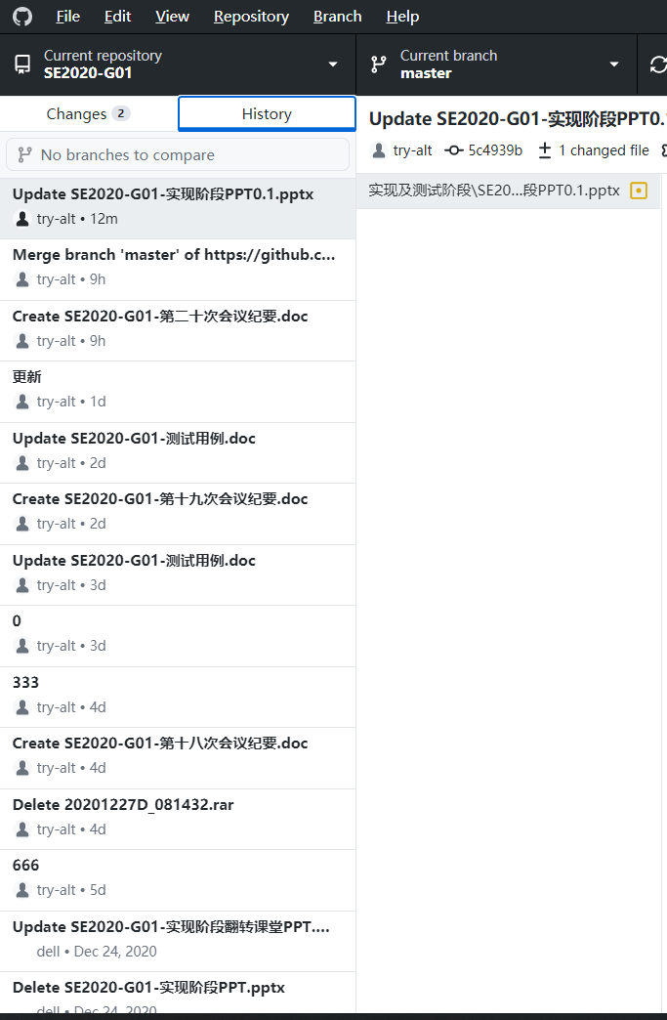
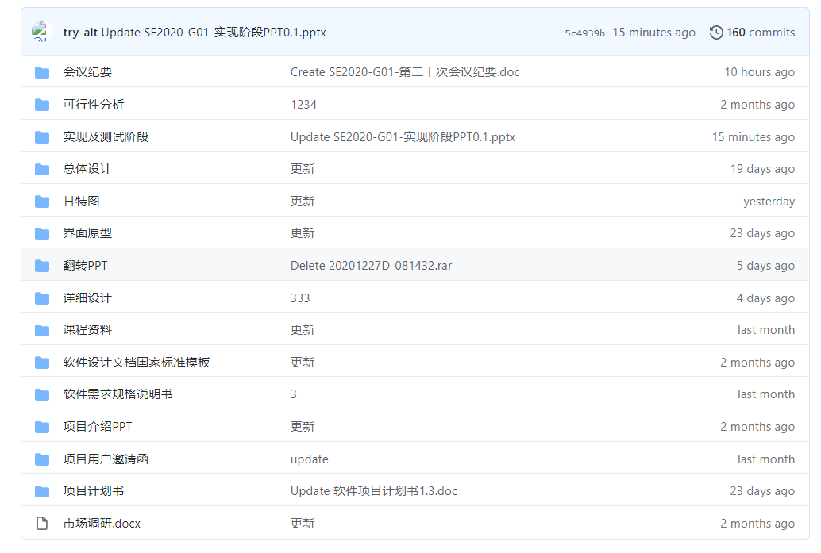
版本控制
我们小组使用Git进行版本控制，并且都有版本历史记录。

Slide 29
参考资料
1.《软件工程导论》 清华大学出版社 张海藩等 第6版

Slide 30
09
项目总结评价

Slide 31
小组分工
小组成员 | 工作量（40%） | 工作质量（30%） | 工作效率（30%） | 分数
董思诚 | /10 | /10 | /10 | /10
李磊 | /10 | /10 | /10 | /10
陈安 | /10 | /10 | /10 | /10

Slide 32
小组评价
李磊：
董思诚：
陈安：

